Slide 1
1-7

Slide 2
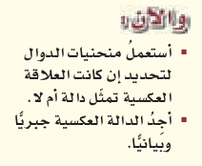
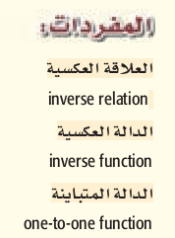
كيف يتم ايجاد تركيب دالتين ؟
كيف يمكن معرفة ما إذا كانت العلاقة تمثل دالة ؟

Slide 3
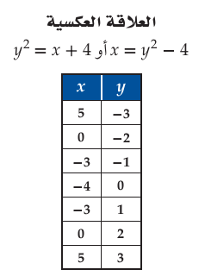
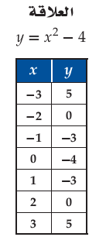
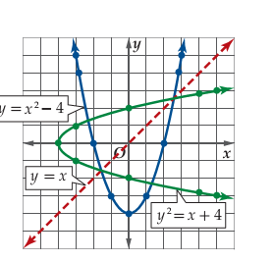

Slide 5
ملاحظات هامة
لكل علاقة يوجد علاقة عكسية
ليس من الضروري أن تكون العلاقة العكسية دالة
اختبار الخط الرأسي هل العلاقة دالة أم لا ؟
اختبارالخط الأفقي هل الدالة متباينة أم لا؟

Slide 7
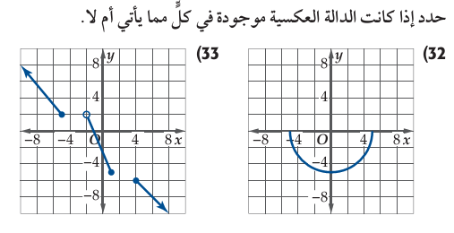
الزمن
3 دقائق

Slide 8
تحديد مدى
الدوال النسبية
الجذور الزوجية
الدالة التربيعية
كل من البسط والمقام من الدرجة الاولى
المقام من الدرجة الاولى والبسط من الدرجة الصفرية
الخط التقاربيR-{ الأفقي {

Slide 9
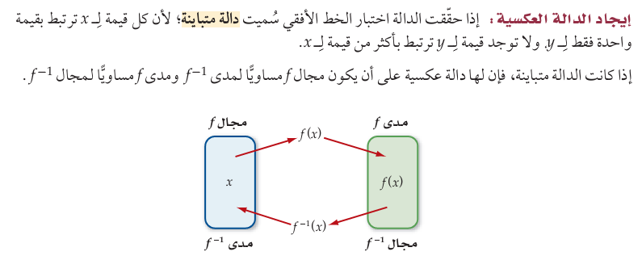

Slide 11
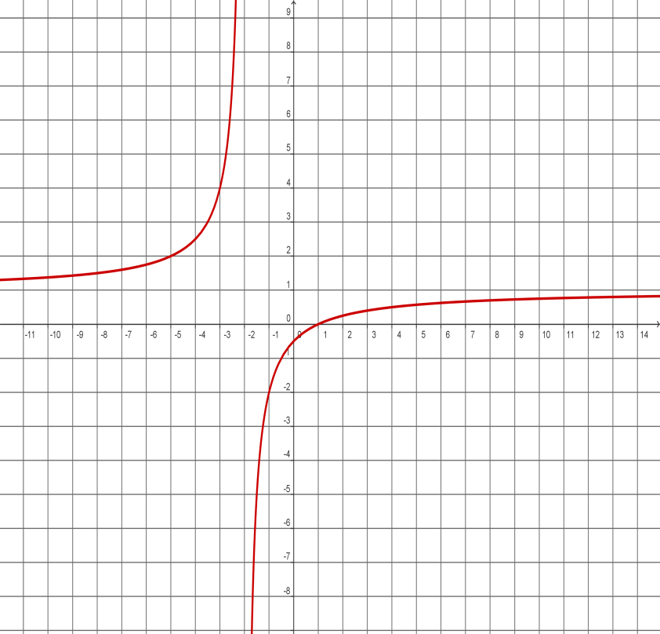
1
2
3
4

Slide 12
1
2
3
4

Slide 13
الزمن
10 دقائق

Slide 14
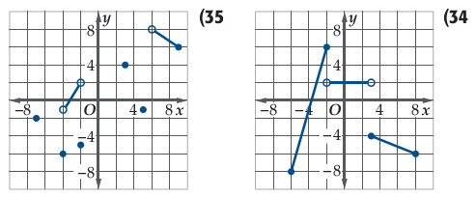
الزمن
10 دقائق
فردي

Slide 17
الزمن
5 دقائق
استراتيجية الرؤوس المرقمة

Slide 18
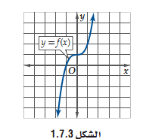

Slide 19
الزمن
3 دقائق

Slide 20
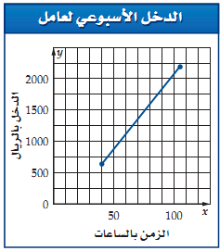

Slide 22
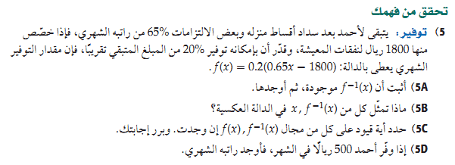
الزمن
10 دقائق
استراتيجية الرؤوس المرقمة

Slide 23
الزمن
5 دقائق
فردي

